Slide 1
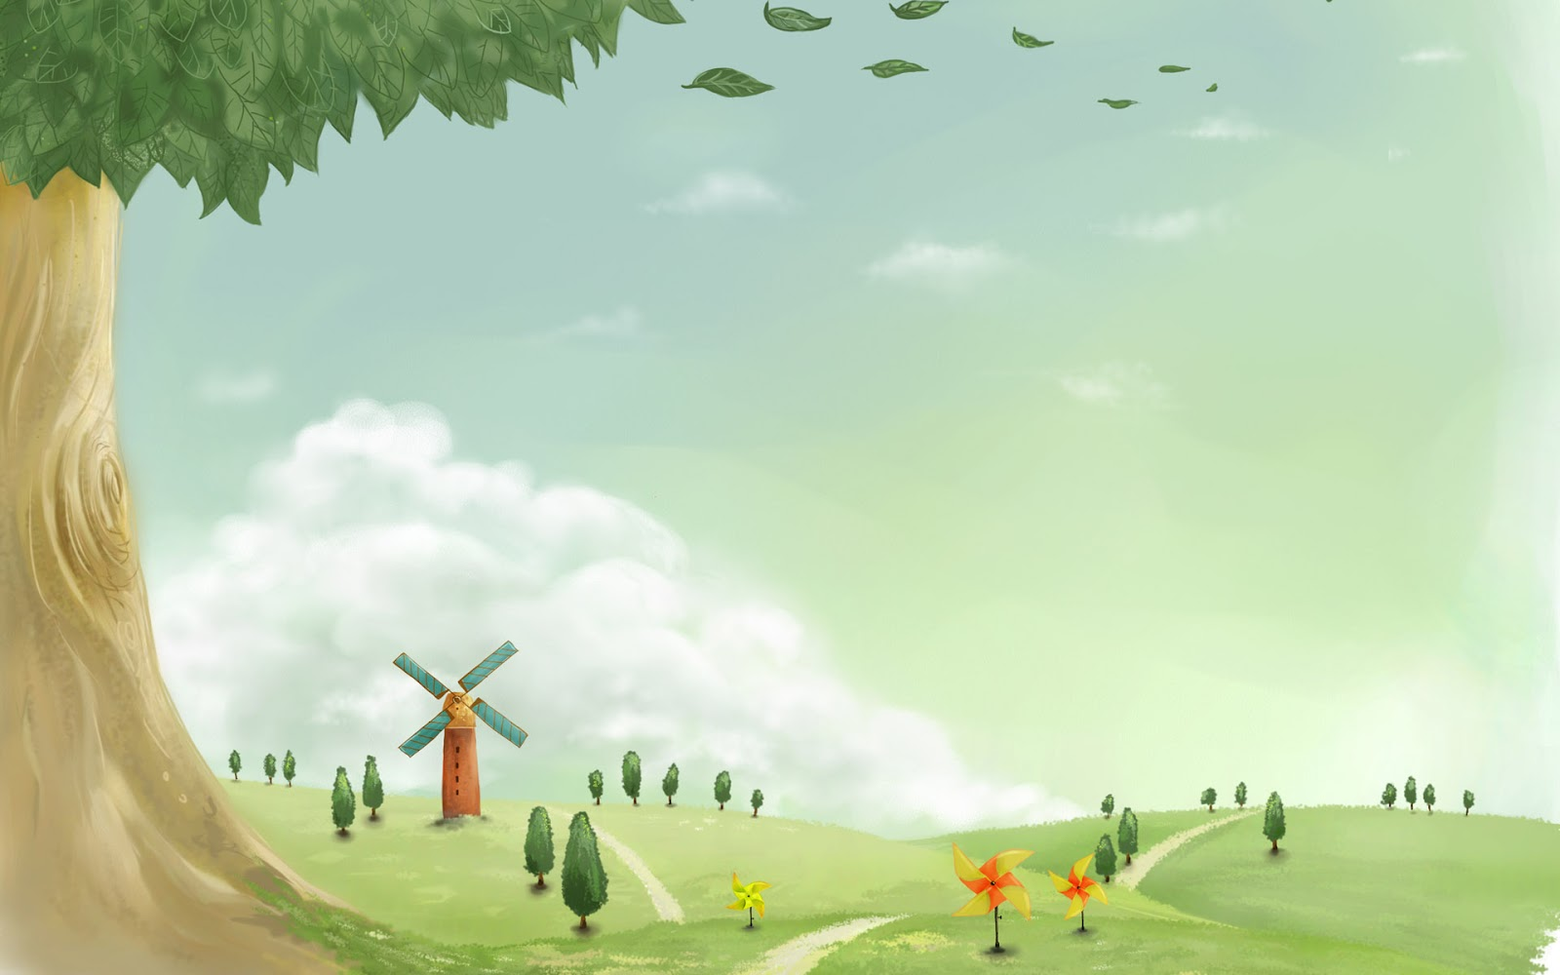
TRƯỜNG TIỂU HỌC NGỌC THỤY
Luyện từ và câu
LỚP 5
Nối các vế câu ghép
bằng cặp từ hô ứng

Slide 2
Cùng ôn bài cũ
2) Em thay cặp quan hệ từ khác để tạo ra câu ghép mới.( có thể thêm từ cần thiết).
Vì Hà học giỏi nên bạn ấy được khen thưởng.
Em hãy xác định các vế câu ghép và quan hệ từ trong câu ghép sau.(có thể thêm từ)
Hà học giỏi bạn ấy được khen thưởng.
Vì
Vì
nên
nên
- Nếu Hà học giỏi thì bạn ấy được khen thưởng.
- Tuy Hà học giỏi nhưng bạn ấy không được khen thưởng.
- Chẳng những Hà học giỏi mà bạn ấy còn chăm làm.

Slide 3
MỤC TIÊU BÀI HỌC
Nắm được cách nối các vế câu ghép bằng cặp từ hô ứng.
Biết tạo câu ghép bằng các cặp từ hô ứng thích hợp.

Slide 4
Nối các vế câu ghép bằng cặp từ hô ứng
I. Nhận xét
1. Tìm các vế câu trong mỗi câu ghép dưới đây. Xác định chủ ngữ, vị ngữ của mỗi vế câu:
a) Buổi chiều, nắng vừa nhạt, sương đã buông nhanh xuống mặt biển.
b) Chúng tôi đi đến đâu, rừng rào rào chuyển động đến đấy.

Slide 5
Luyện từ và câu:
Nối các vế câu ghép bằng cặp từ hô ứng
I. NhËn xÐt:
T×m c¸c vÕ c©u trong mçi c©u ghÐp d­ưới ®©y.
X¸c ®Þnh chñ ng÷, vÞ ng÷ cña mçi vÕ c©u:
Buổi chiều, nắng vừa nhạt, sương đã buông nhanh
xuống mặt biển.
CN
VN
CN
VN
Vế 1
Vế 2

Slide 6
Nối các vế câu ghép bằng cặp từ hô ứng
I. NhËn xÐt:
T×m c¸c vÕ c©u trong mçi c©u ghÐp d­ưới ®©y.
X¸c ®Þnh chñ ng÷, vÞ ng÷ cña mçi vÕ c©u:
b. Chóng t«i ®i ®Õn ®©u, rõng rµo rµo chuyÓn ®éng
®Õn ®Êy.
CN
VN
CN
VN
Vế 1
Vế 2

Slide 7
Nối các vế câu ghép bằng cặp từ hô ứng
3. Tìm những từ có thể thay thế cho các từ in đậm trong câu ghép đã dẫn.
càng
chưa
càng
a) Buổi chiều, nắng vừa nhạt, sương đã buông nhanh xuống mặt biển.
mới
chưa … đã … ; mới … đã … ; càng … càng …;
là các cặp từ hô ứng dùng để nối các vế câu ghép

Slide 8
Nối các vế câu ghép bằng cặp từ hô ứng
3. Tìm những từ có thể thay thế cho các từ in đậm trong câu ghép đã dẫn.
b) Chúng tôi đi đến đâu, rừng rào rào chuyển động đến đấy.
nơi nào,
b) Chúng tôi đi đến chỗ nào, rừng rào rào chuyển động đến chỗ ấy.
nơi ấy.
chỗ nào … chỗ ấy ; nơi nào … nơi ấy
Cũng là các cặp từ hô ứng dùng để nối các vế câu ghép.

Slide 9
- Những cặp từ có tác dụng nối các vế câu ghép, làm cho các vế của mỗi câu ghép có quan hệ chặt chẽ với nhau về ý. Các từ đó thường đứng ở bộ phận vị ngữ của câu thì được gọi là cặp từ hô ứng.

Slide 10
Nối các vế câu ghép bằng cặp từ hô ứng
II. Ghi nhớ
Để thể hiện quan hệ về nghĩa giữa các vế câu, ngoài quan hệ từ, ta còn có thể nối các vế câu ghép bằng một số cặp từ hô ứng sau: vừa… đã…; chưa… đã…; mới… đã….; vừa… vừa…; càng… càng…; đâu… đấy…; nào… ấy; sao… vậy…; bao nhiêu… bấy nhiêu…

Slide 11



a) Ngày chưa tắt hẳn, trăng đã lên rồi.
Bài 1: Trong những câu ghép dưới đây, các vế câu được nối với nhau bằng những từ nào?
THẠCH LAM
b) Chiếc xe ngựa vừa đậu lại, tôi đã nghe tiếng ông từ trong nhà vọng ra.
NGUYỄN QUANG SÁNG
c) Trời càng nắng gắt, hoa giấy càng bồng lên rực rỡ.
TRẦN HOÀI DƯƠNG

Slide 12
a) Ngày chưa tắt hẳn, trăng đã lên rồi.
Bài 1: Trong những câu ghép dưới đây, các vế câu được nối với nhau bằng những từ nào?
THẠCH LAM
b) Chiếc xe ngựa vừa đậu lại, tôi đã nghe tiếng ông từ trong nhà vọng ra.
NGUYỄN QUANG SÁNG
c) Trời càng nắng gắt, hoa giấy càng bồng lên rực rỡ.
TRẦN HOÀI DƯƠNG

Slide 13

Bài 2: Tìm các cặp từ hô ứng thích hợp với mỗi chỗ trống:
a) Mưa …………. to, gió …………… thổi mạnh.
b) Trời …………… hửng sáng, nông dân …… ra đồng.
c) Thủy Tinh dâng nước cao ……… , Sơn Tinh làm núi cao lên …….

Slide 14

Bài 2: Tìm các cặp từ hô ứng thích hợp với mỗi ô trống:
a) Mưa càng to, gió càng thổi mạnh.
- Mưa vừa to, gió vừa thổi mạnh.
- Mưa vừa to, gió đã thổi mạnh.
- Mưa chưa to, gió đã thổi mạnh.
- Mưa mới to, gió đã thổi mạnh.
b) Trời vừa hửng sáng, nông dân đã ra đồng.
- Trời chưa hửng sáng, nông dân đã ra đồng.
- Trời mới hửng sáng, nông dân đã ra đồng.
c) Thủy Tinh dâng nước cao bao nhiêu, Sơn Tinh làm núi cao lên bấy nhiêu.
- Thủy Tinh dâng nước cao đến đâu, Sơn Tinh làm núi cao lên đến đấy.
- Thủy Tinh dâng nước cao nơi nào, Sơn Tinh làm núi cao lên nơi đó.
- Thủy Tinh dâng nước cao đến đâu, Sơn Tinh làm núi cao lên đến đó.

Slide 15
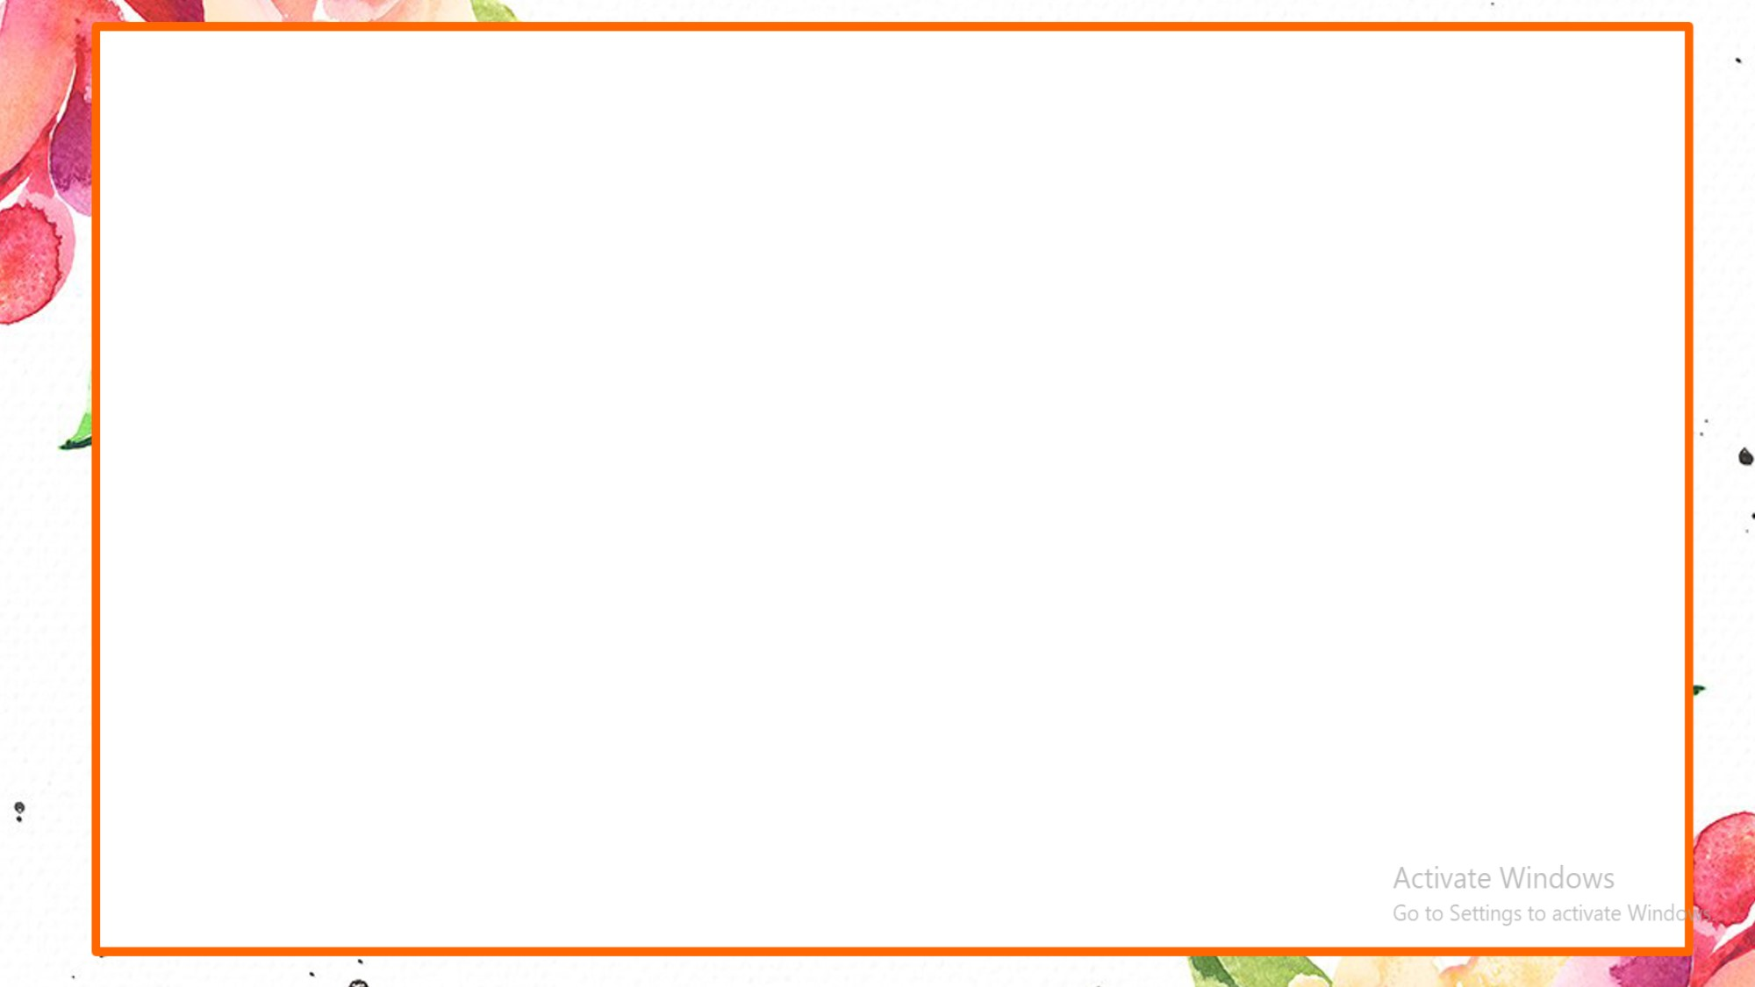
- Những cặp từ có tác dụng nối các vế câu ghép làm cho các vế của mỗi câu ghép có quan hệ chặt chẽ với nhau về ý và các từ đó thường đứng ở bộ phận vị ngữ của câu thì được gọi là cặp từ hô ứng.
- Khi dùng các cặp từ hô ứng để nối các vế trong câu ghép thì ta phải dùng cả 2 từ và cũng không thể đảo ngược được vị trí của các từ hô ứng ấy cũng như không thể đảo trật tự các vế câu.
Các cặp từ hô ứng là:
+ Vừa…đã….; chưa ….đã….; mới….đã….; vừa….vừa….; càng….càng….
+ Đâu ….đấy….; nào….ấy….; sao….vậy….; bao nhiêu….bấy nhiêu, nơi nào…nơi đấy, đến đâu…đến đấy.

Slide 16







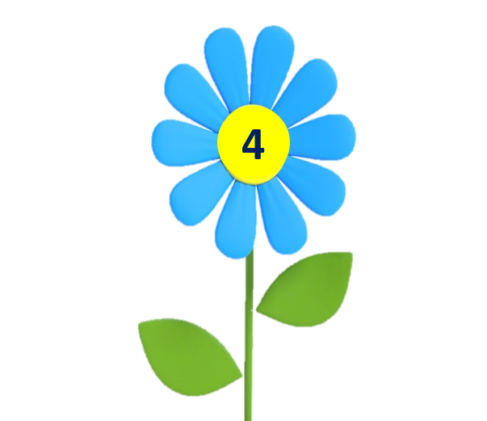


Bông hoa kì diệu

Slide 17




Bông hoa kì diệu
Cặp từ hô ứng có tác dụng gì?
1

Slide 18

Bông hoa kì diệu
Hãy đặt một câu có sử dụng cặp từ hô ứng
nói về việc học tập

Slide 19


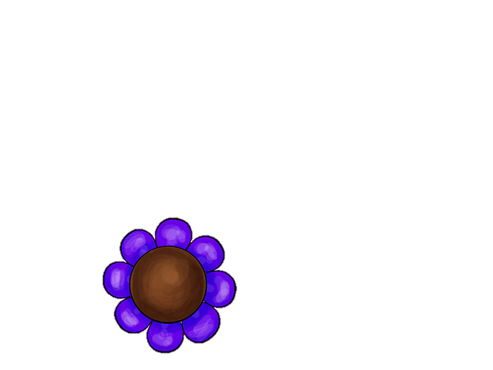
Bông hoa kì diệu
Những cặp từ sau có phải là cặp từ hô ứng không:
vừa…đã; nào…ấy; mới…đã…; vì…nên…;nhờ…mà…
bao nhiêu…bấy nhiêu ?
3

Slide 20
Bông hoa kì diệu
Tìm cặp từ hô ứng điền vào câu sau:
“Đoàn quân đi tới …., người dân ùa ra đường đón chào tới…”

Slide 21
Bông hoa kì diệu
Khi sử dụng các cặp từ hô ứng thì cần chú ý gì?

Slide 22
Bông hoa kì diệu
Hãy kể các cặp từ hô ứng thường được dùng để nối
các vế câu trong câu ghép?

Slide 23
Bông hoa kì diệu
Hãy đặt một câu có sử dụng cặp từ hô ứng “vừa…vừa…”

Slide 24
a) Ngày tắt hẳn, trăng lên rồi.
Bài tập MR: Trong những câu ghép dưới đây, các vế câu được nối với nhau bằng những cặp từ nào. Có thể lược bỏ một từ hoặc đảo vị trí được không? Vì sao?
chưa
đã
THẠCH LAM
vừa
đã
b) Chiếc xe ngựa đậu lại, tôi nghe tiếng ông từ trong nhà vọng ra.
NGUYỄN QUANG SÁNG
c) Trời nắng gắt, hoa giấy bồng lên rực rỡ.
càng
càng
TRẦN HOÀI DƯƠNG

Slide 25
a) Ngày tắt hẳn, trăng lên rồi.
Bài 1: Trong những câu ghép dưới đây, các vế câu được nối với nhau bằng những từ nào?
đã
chưa
THẠCH LAM
đã
vừa
b) Chiếc xe ngựa đậu lại, tôi nghe tiếng ông từ trong nhà vọng ra.
NGUYỄN QUANG SÁNG
c) Trời nắng gắt, hoa giấy bồng lên rực rỡ.
càng
càng
TRẦN HOÀI DƯƠNG

